Slide 2
English Grade 5 Unit 2 : Lesson 1 + 2

Slide 3
go to the library

Slide 4
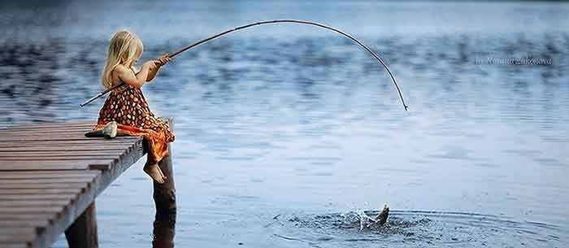
go fishing

Slide 5
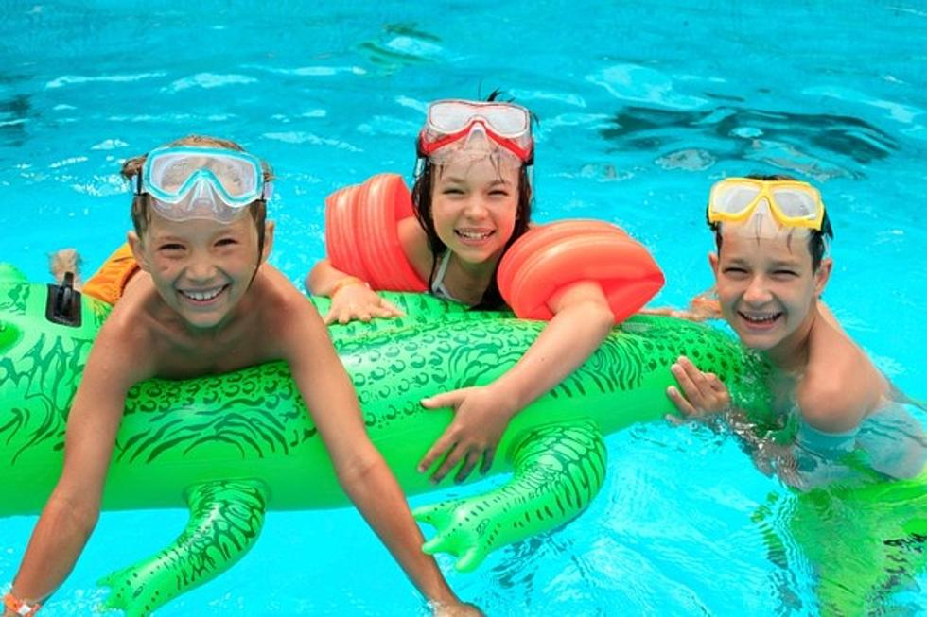
go swimming

Slide 6
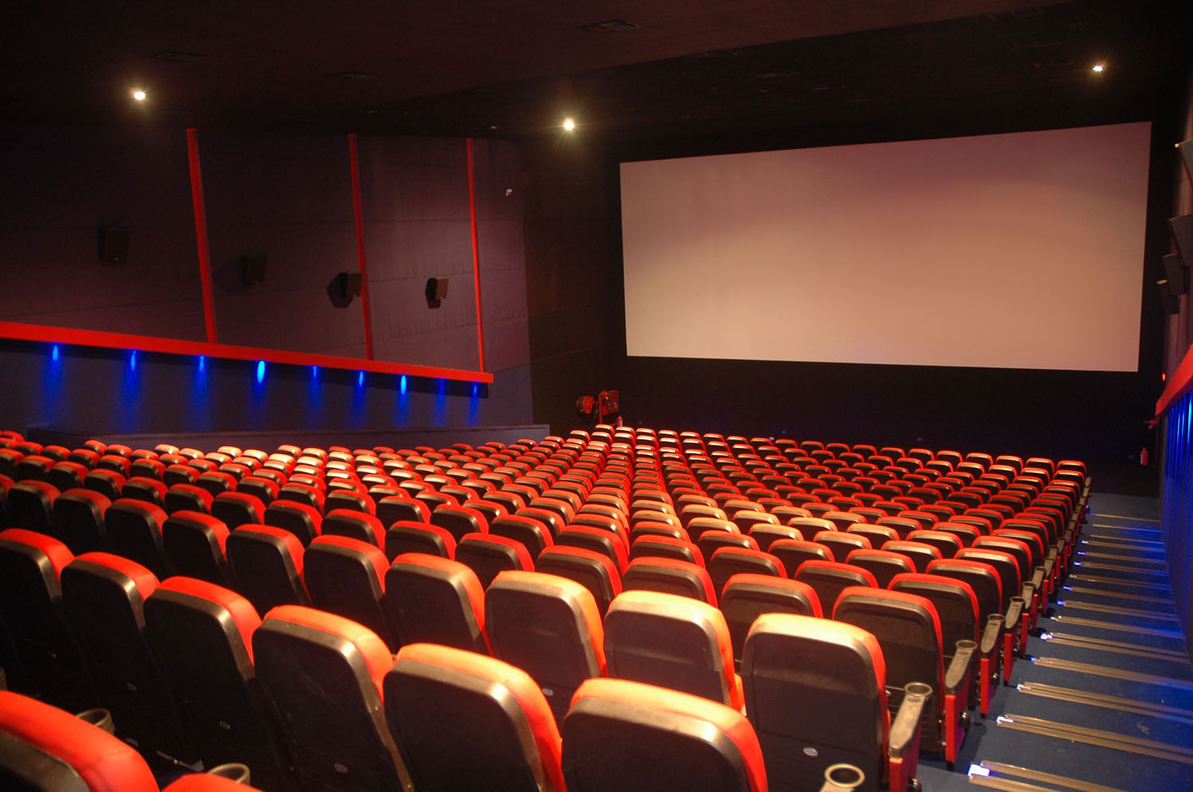
go to the cinema

Slide 7
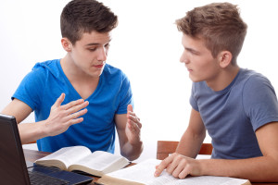
study with a partner

Slide 8
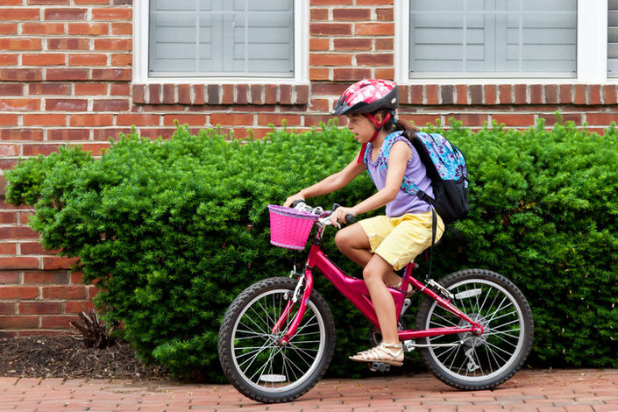
ride a bicycle to school

Slide 9
surf the internet

Slide 10
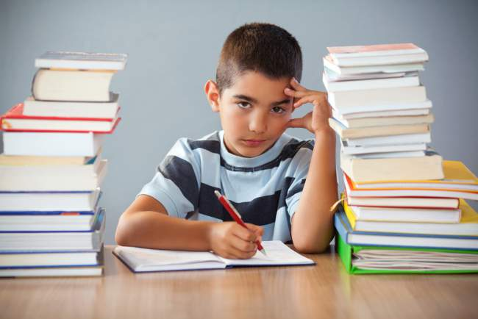
do my homework

Slide 11
Choose the best answer

Slide 12
A. do my home work B. surf the Internet C. go shopping
B. surf the Internet

Slide 13
A. do my homework B. go to the cinema C. study with a partner
A. do my homework

Slide 14
A. go shopping B. go to the cinema C. study with a partner
B. go to the cinema

Slide 15
A. go swimming B. go to the library C. ride a bike to school
C. Ride a bicycle to school

Slide 16
A. go swimming B. go shopping C. go for a walk
A. go swimming

Slide 17
A. do homework B. go shopping C. study with a partner
C. study with a partner

Slide 18
A. go fishing B. go to the library C. study with a partner
B. go to the library

Slide 19
A. go fishing B. go to the library C. study with a partner
A. go fishing

Slide 21
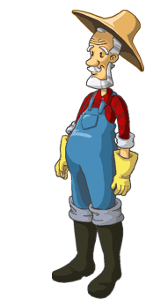
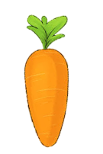
NHỔ CÀ RỐT

Slide 22
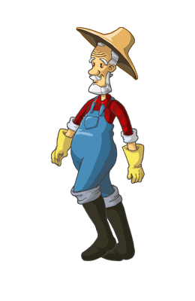
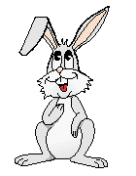
Con có dám thử không?
Được chứ. Nhưng để ta xem con ở trường có học hành đàng hoàng không thì ta mới cho
Bác ơi ! Cháu đói lắm bác cho cháu củ cà rốt được không ạ ?
Dạ. Con đồng ý
Giờ ta sẽ cho con tự nhổ cà rốt

Slide 23
Cách chơi:
Học sinh chọn đáp án nào bạn hãy bấm vào củ cà rốt theo đáp án đó.
Chú thỏ sẽ tự đi đến nhổ cà rốt và sẽ biết được đáp án đúng, sai.
Cuối cùng bấm vào bác nông dân sẽ ra đáp án đúng.
Bấm vào màn hình qua slide chứa câu hỏi tiếp theo.

Slide 24
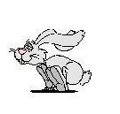
I ________ do my homework after school. Every day!
A : usually
B : always
C : never
D : sometime
A B C D

Slide 25
He _______ goes swimming. He can't swim!
A : never
B : often
C : sometimes
D : usually
A B C D

Slide 26
They ________ watch TV in English. They love it!
A : sometimes
B : never
C : usually
D : rarely
A B C D

Slide 27
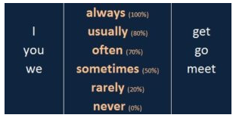
Revview
Các từ chỉ mức độ không xác định
What do you do in the morning?
I sometimes play badminton.

Slide 28
How often do you go fishing?
Sentences
I always/usually/often/sometimes/never go fishing.

Slide 29
How often do you….?

Slide 30
How often do you….?

Slide 31
How often do you….?

Slide 32
How often do you….?

Slide 33
How often do you….?

Slide 34
How often do you….?

Slide 35
How often do you….?

Slide 36
How often do you….?

